Slide 1

Kovové konstrukce I
BOA008
Ing. Martin Vild, Ph.D.
9/2024

Slide 2
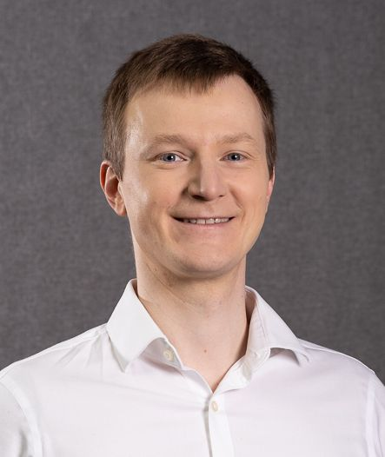


Prezentuje
Ing. Martin Vild, Ph.D.
IDEA StatiCa – Product Owner
VUT FAST – Odborný asistent
Výzkum:
Přípoje ocelových konstrukcí
Metoda konečných prvků
Scopus Author ID: 56188615700
Člen komisí:
CEN/TC 250/SC 3/WG 8 "Evolution of EN 1993-1-8 - Joints and connections“
ECCS TC10 “Structural Connections”
Web:
https://www.fce.vutbr.cz/KDK/vild.m/
email: martin.vild@vutbr.cz
Kancelář: C203
Konzultace: Čtvrtek 10–11

Slide 3
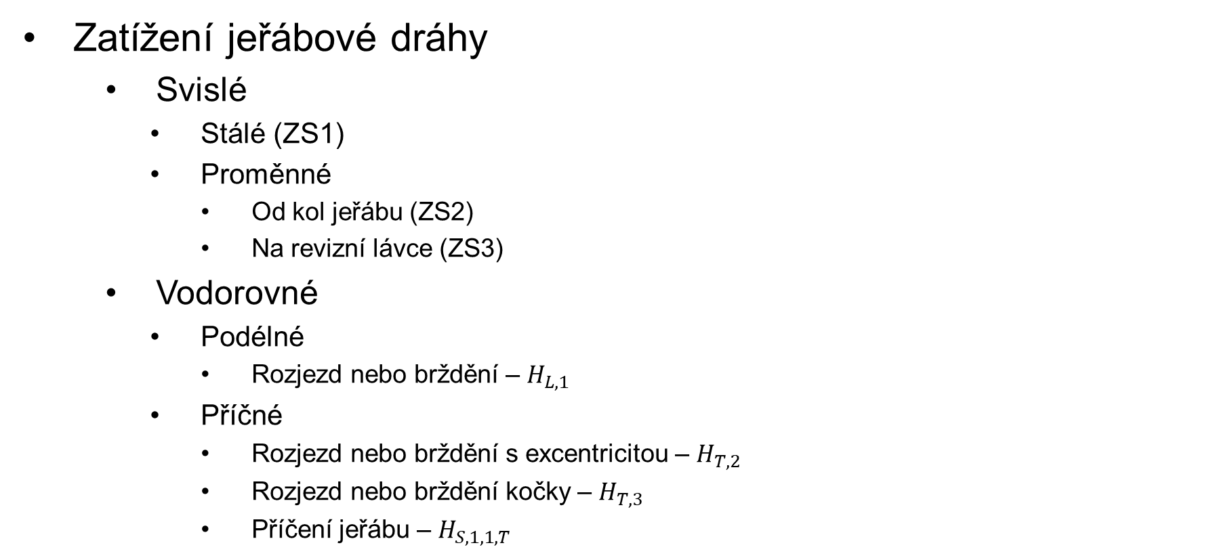
Už máte
Zatížení jeřábové dráhy
  Svislé
    Stálé (ZS1)
    Proměnné
      Od kol jeřábu (ZS2)
      Na revizní lávce (ZS3)
  Vodorovné
    Podélné
      Rozjezd nebo brždění – $H_{L,1}$
    Příčné
      Rozjezd nebo brždění s excentricitou – $H_{T,2}$
      Rozjezd nebo brždění kočky – $H_{T,3}$
      Příčení jeřábu – $H_{S,1,1,T}$

Slide 4
Obsah
Hlavní nosník jeřábové dráhy
  Předběžný návrh
  Mezní stav únosnosti
  Návrh krčních svarů
  Mezní stav použitelnosti
  Návrh příčných výztuh

Slide 5
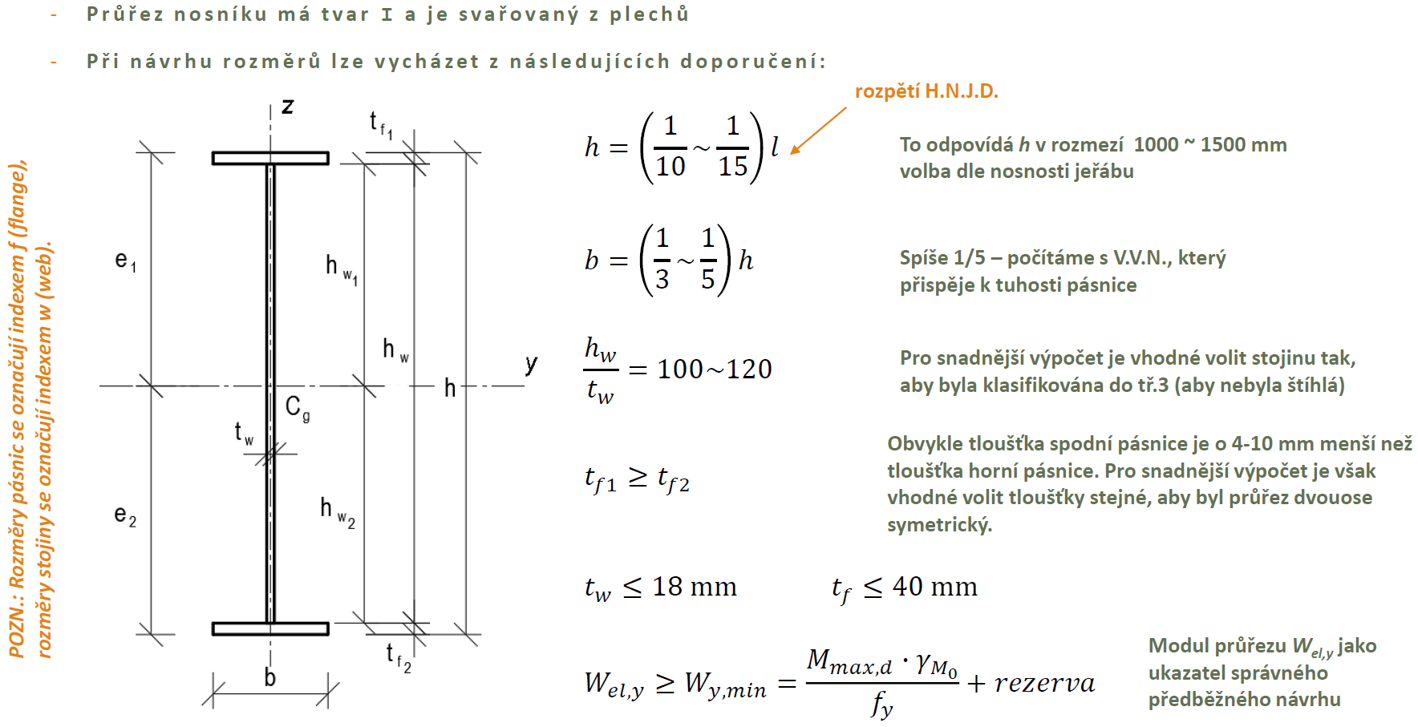
Hlavní nosník jeřábové dráhy
Předběžný návrh rozměrů

Slide 6
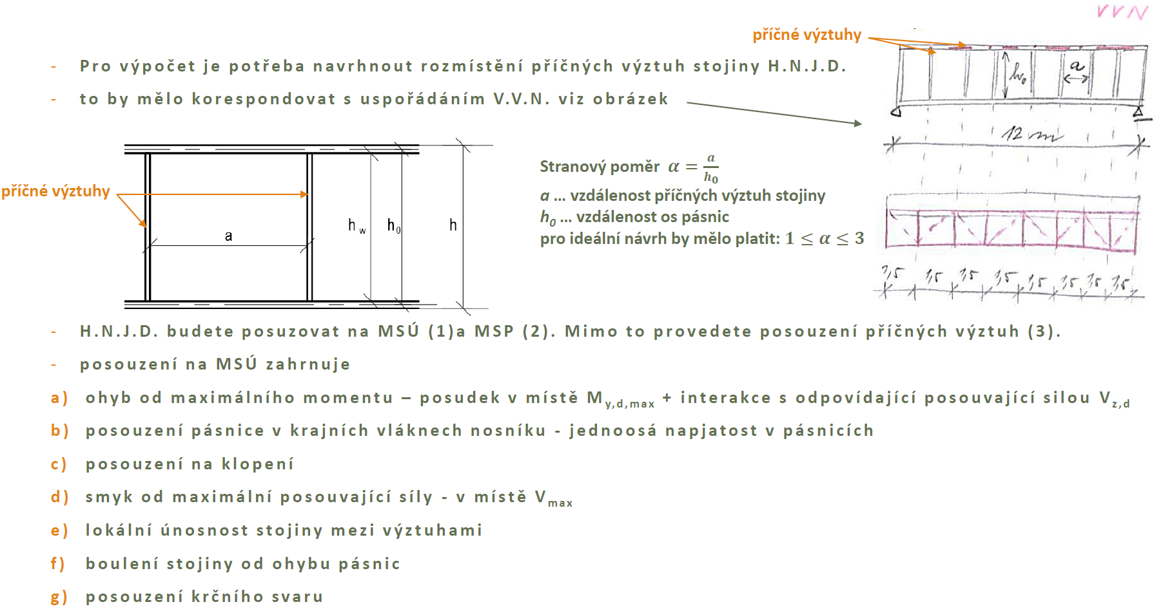
Předběžný návrh rozměrů

Slide 7
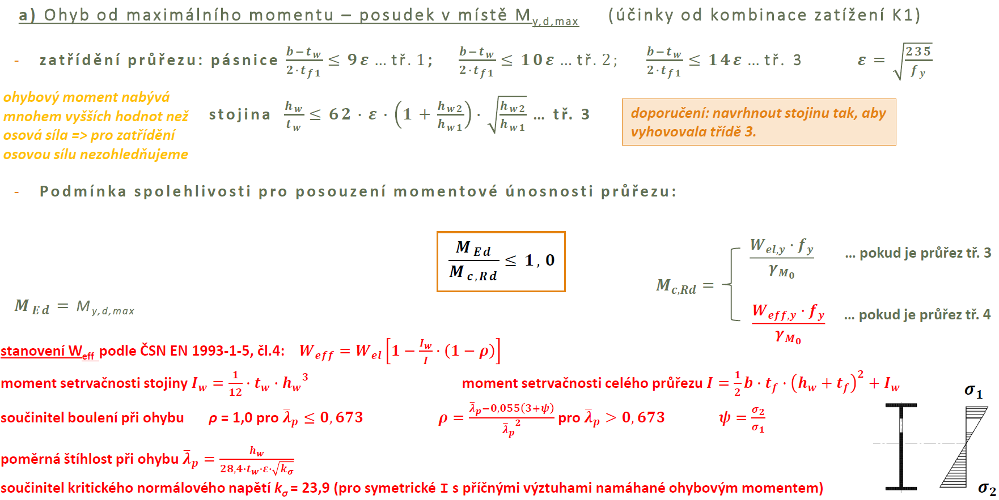
Mezní stav únosnosti

Slide 8
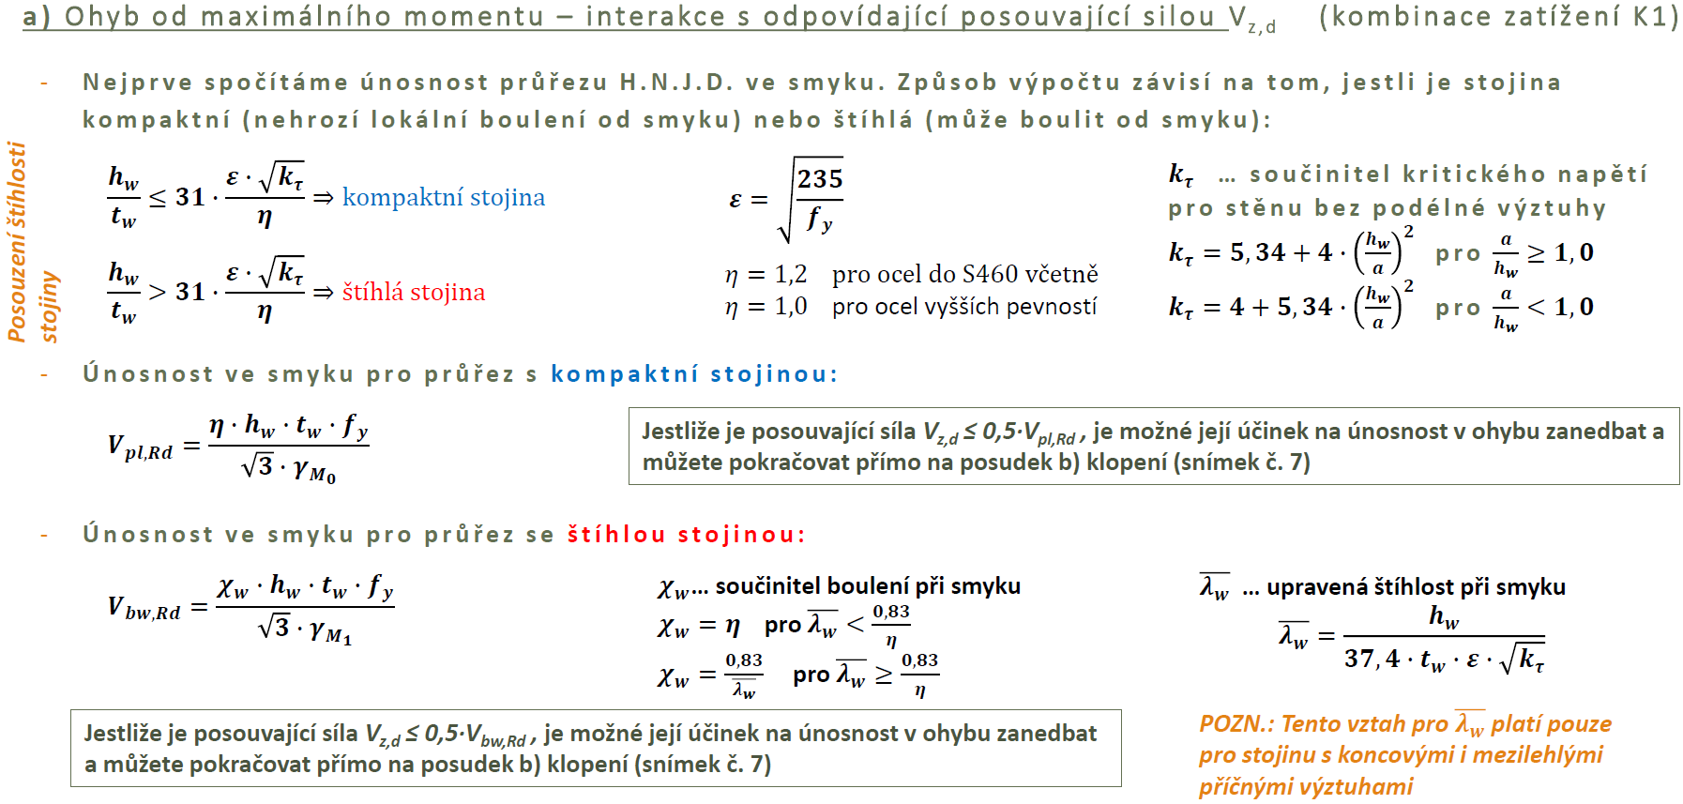
Mezní stav únosnosti

Slide 9
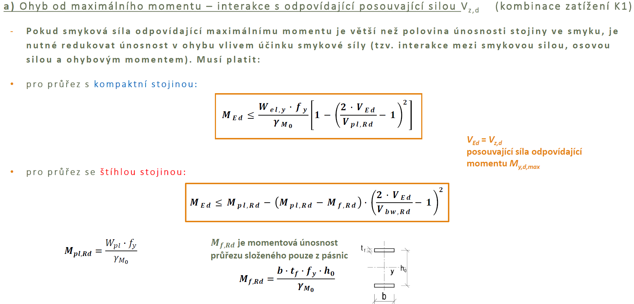
Mezní stav únosnosti

Slide 10
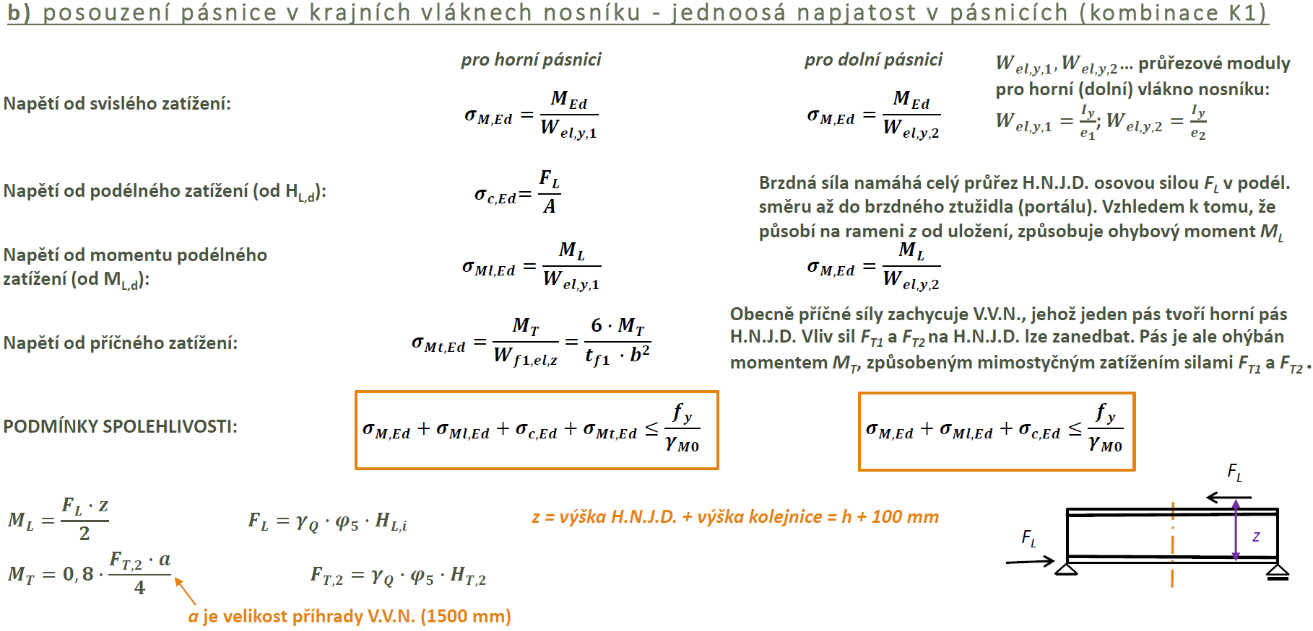
Mezní stav únosnosti

Slide 11
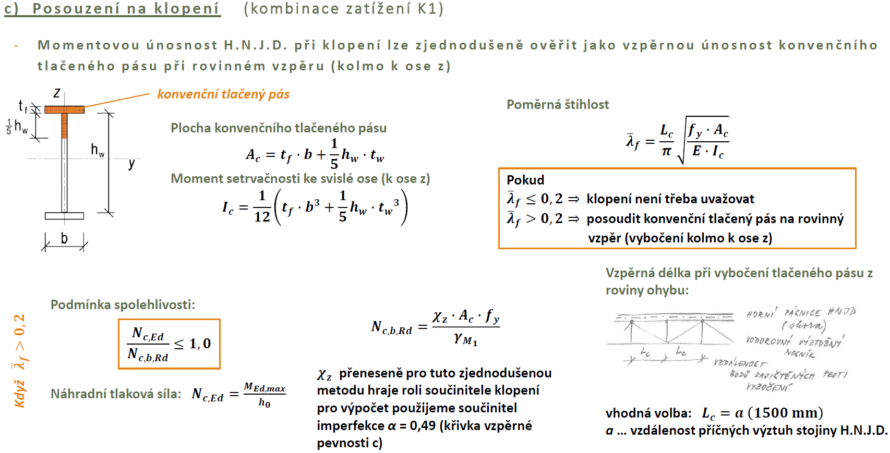
Mezní stav únosnosti

Slide 12
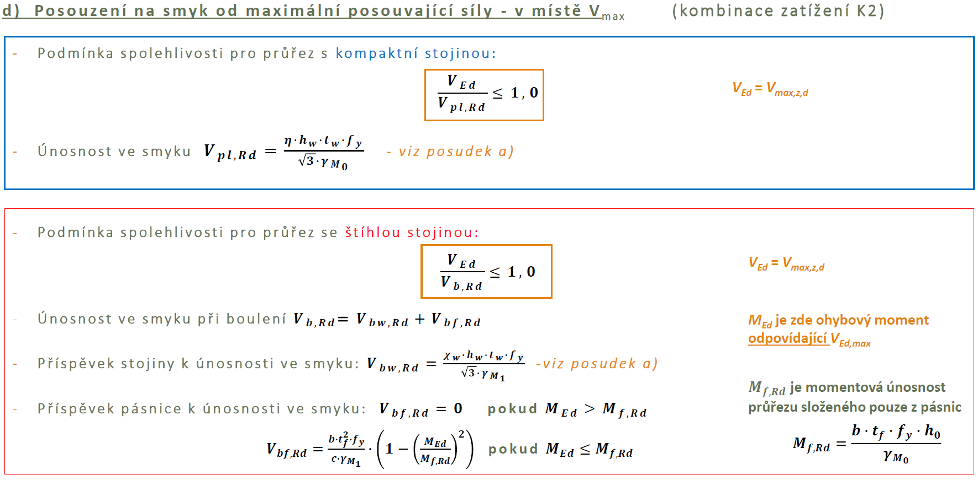
Mezní stav únosnosti

Slide 13
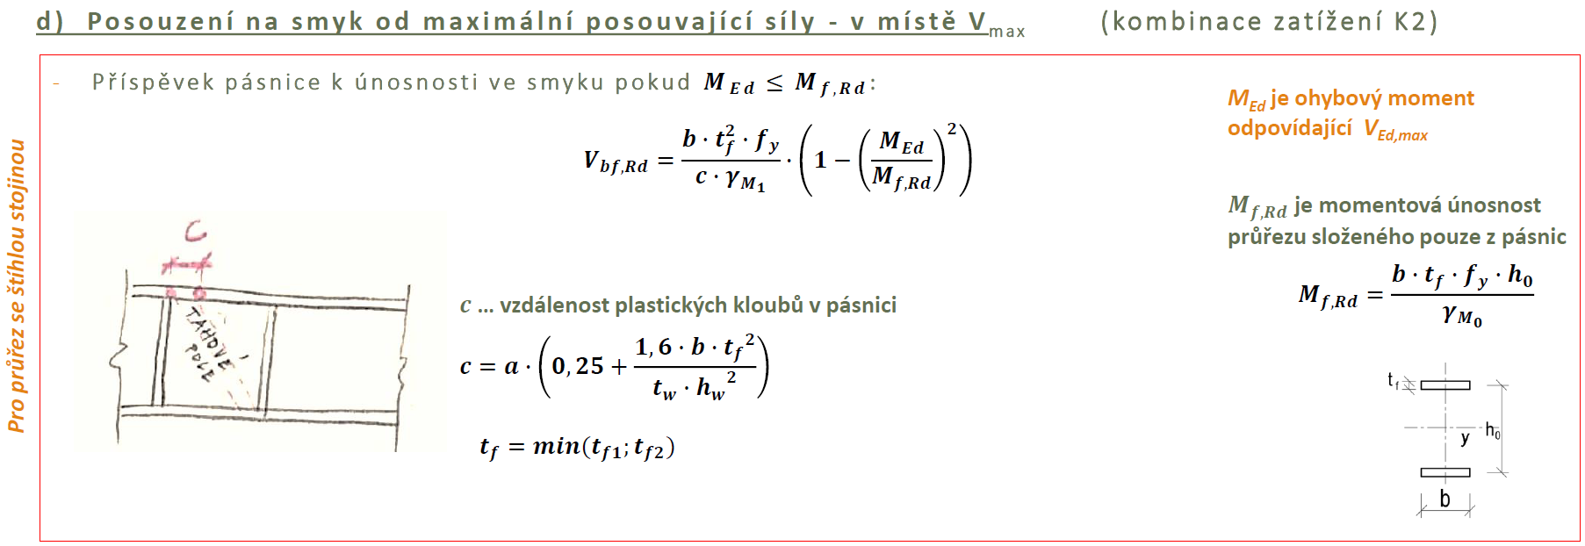
Mezní stav únosnosti

Slide 14
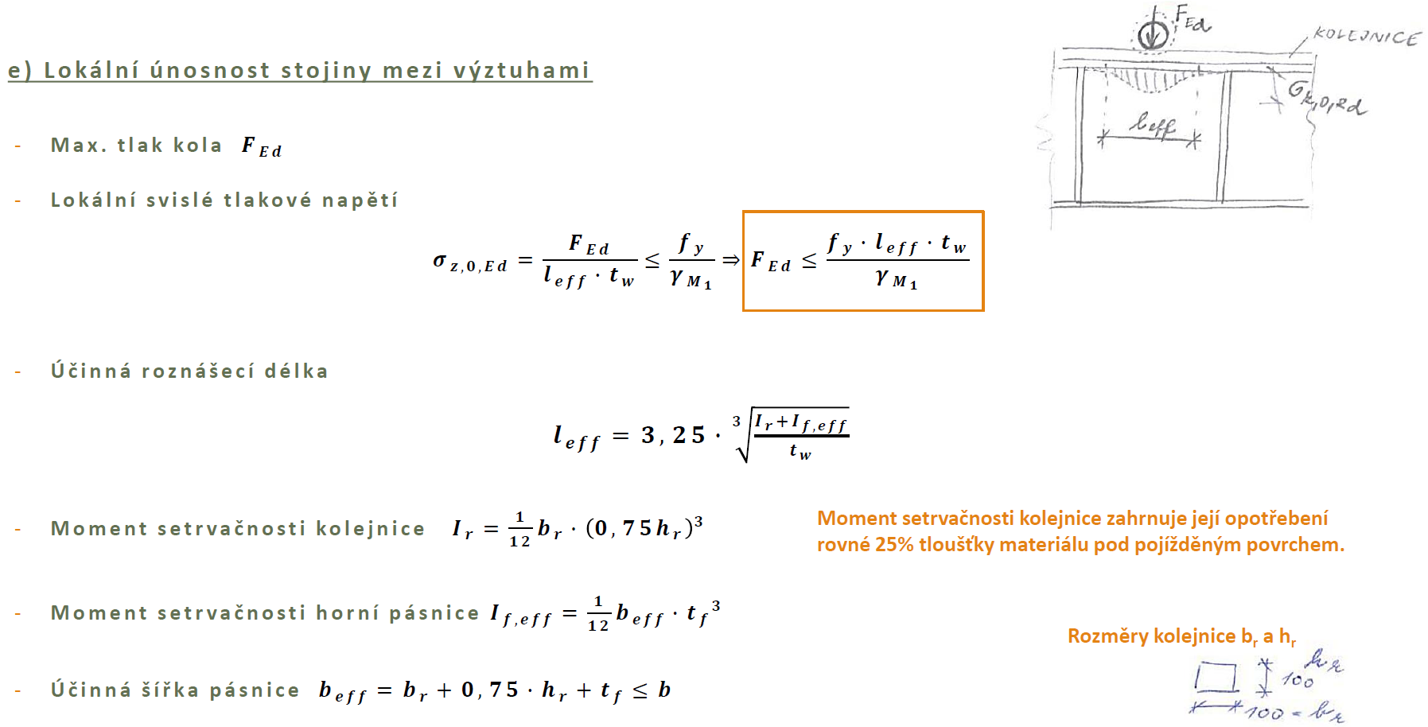
Mezní stav únosnosti

Slide 15
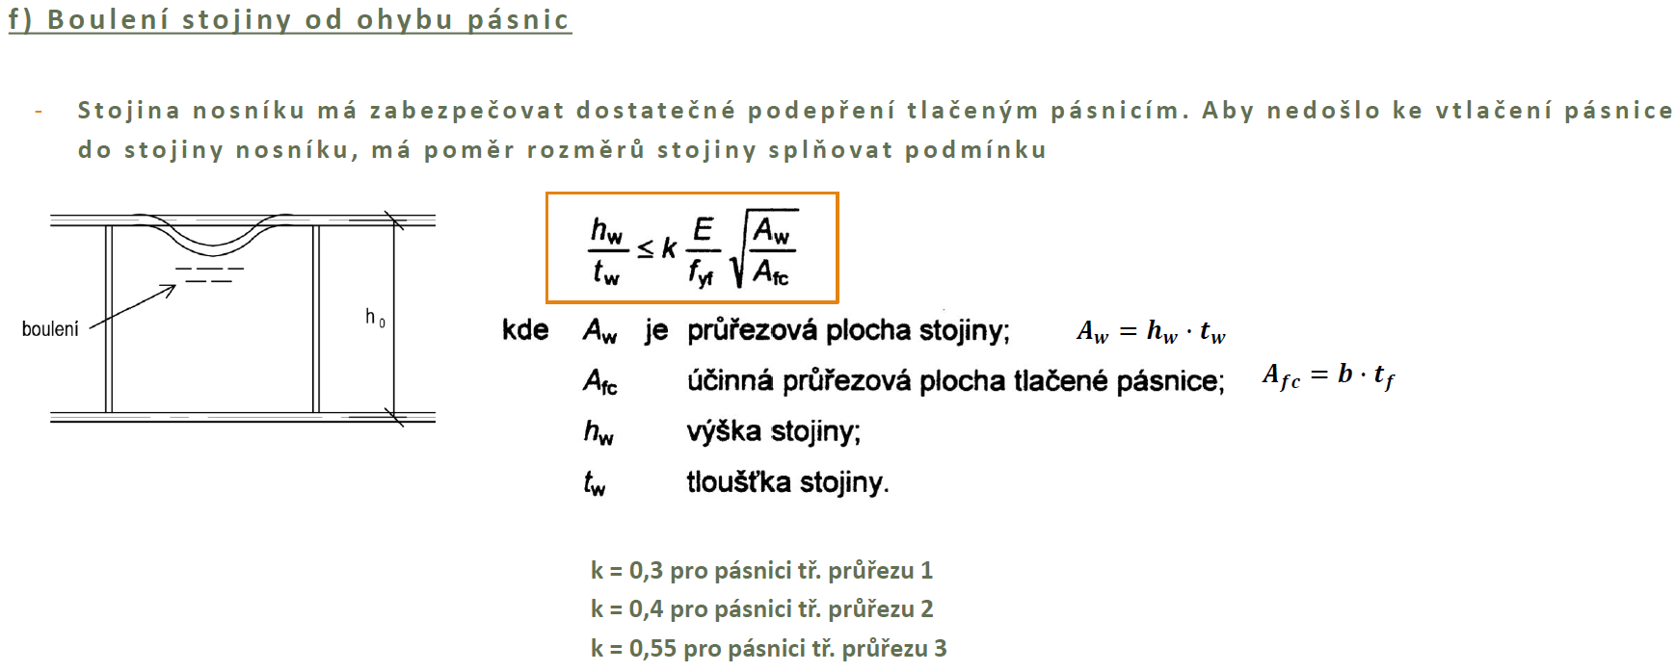
Mezní stav únosnosti

Slide 16
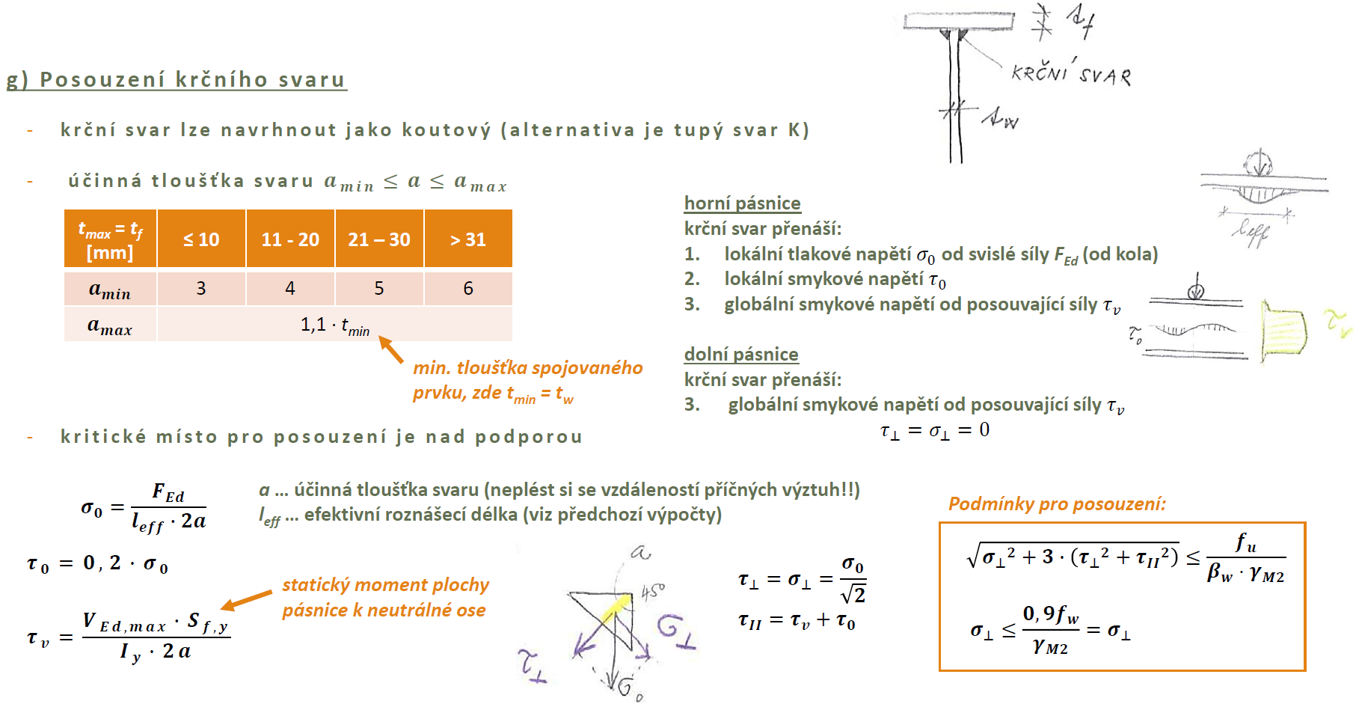
Mezní stav únosnosti
U svarů výjimečně a = účinná výška svaru

Slide 17
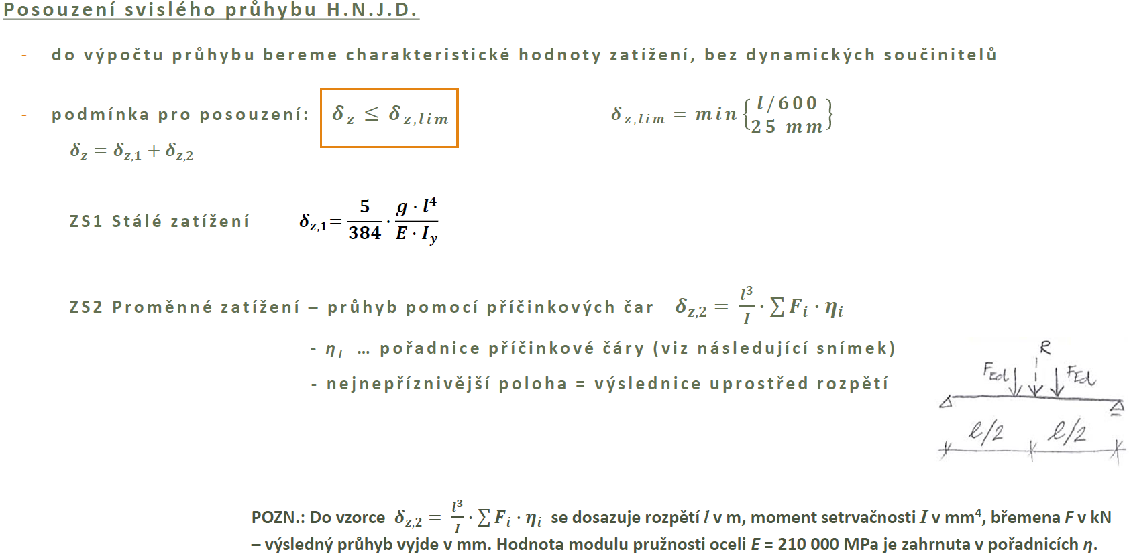
Mezní stav použitelnosti

Slide 18
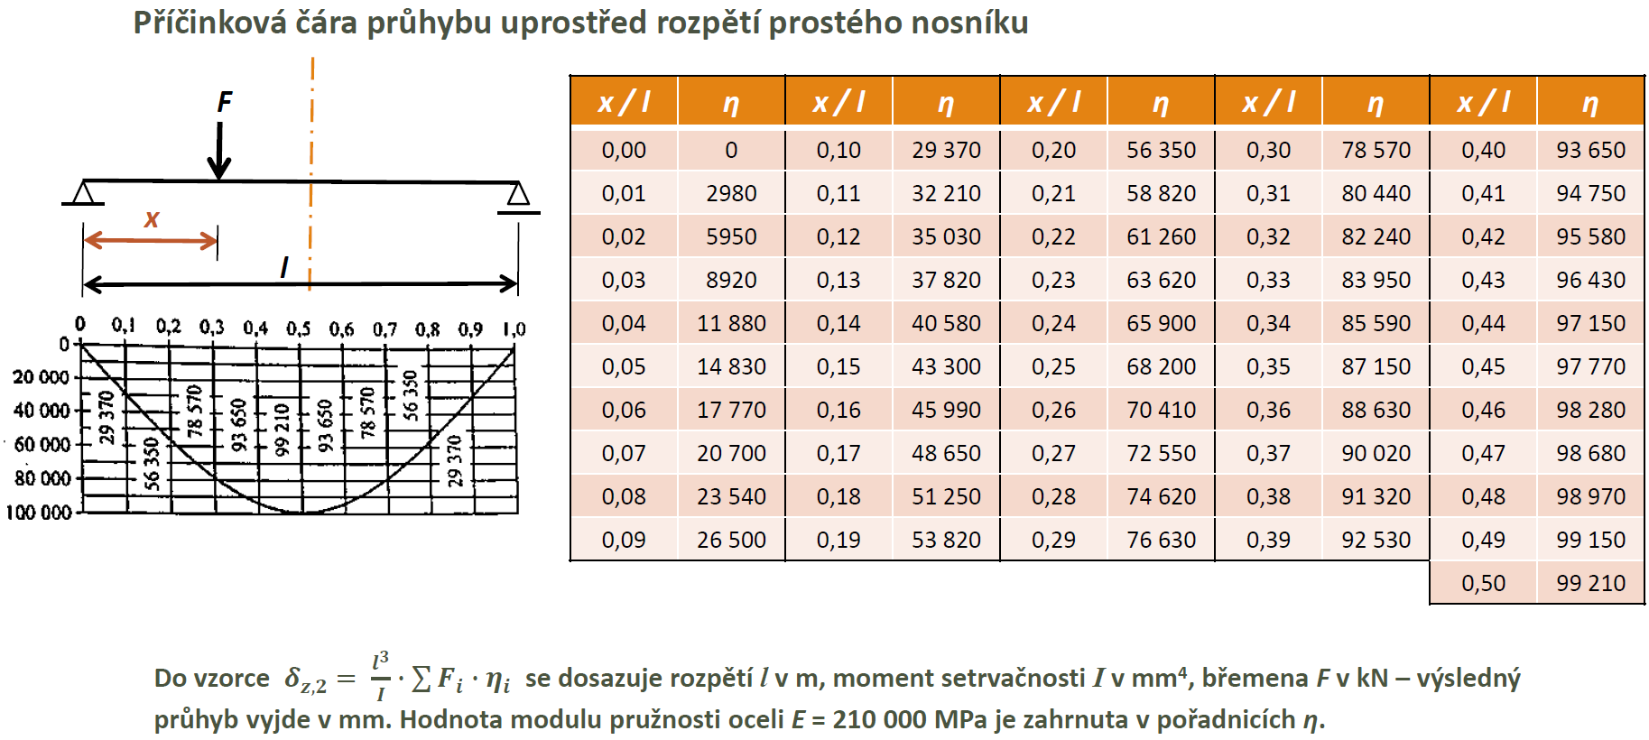
Mezní stav použitelnosti

Slide 19
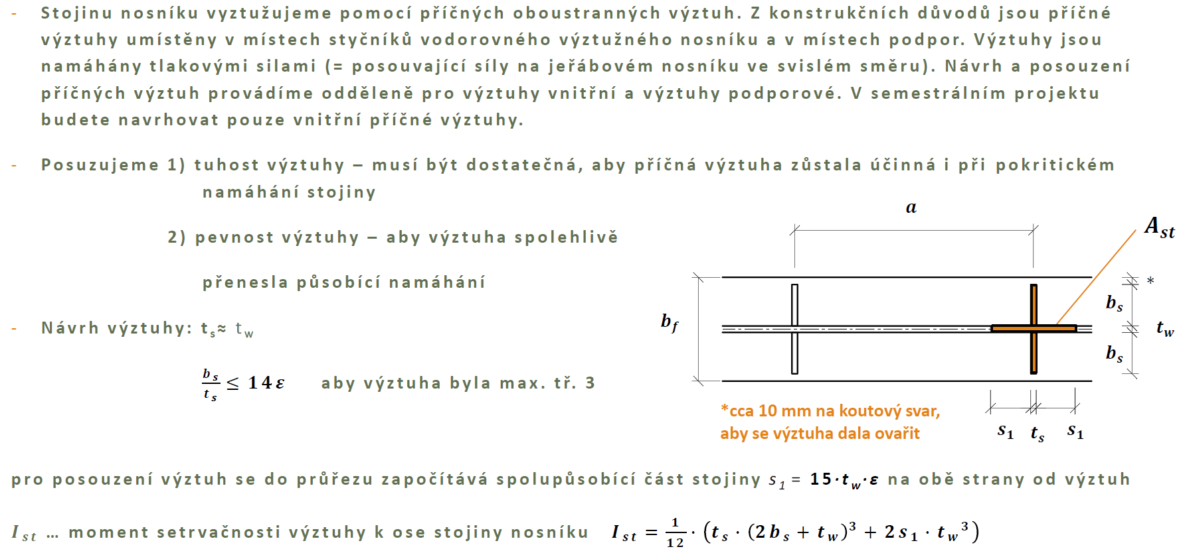
Posouzení příčných výztuh H.N.J.D.

Slide 20
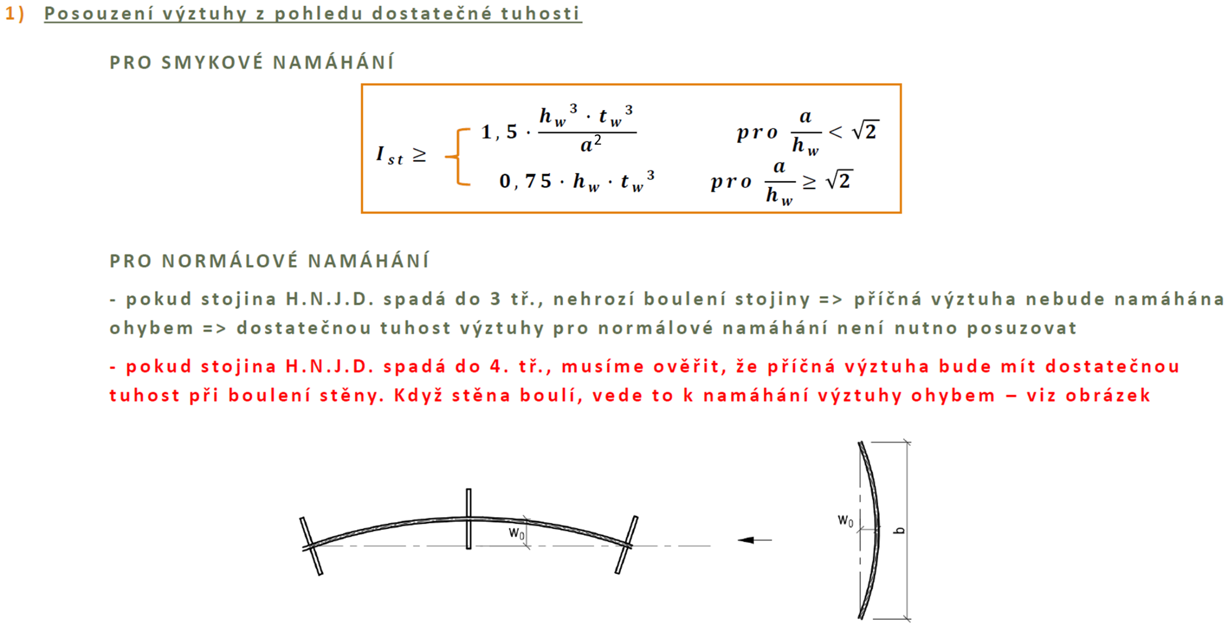
Posouzení příčných výztuh H.N.J.D.

Slide 21
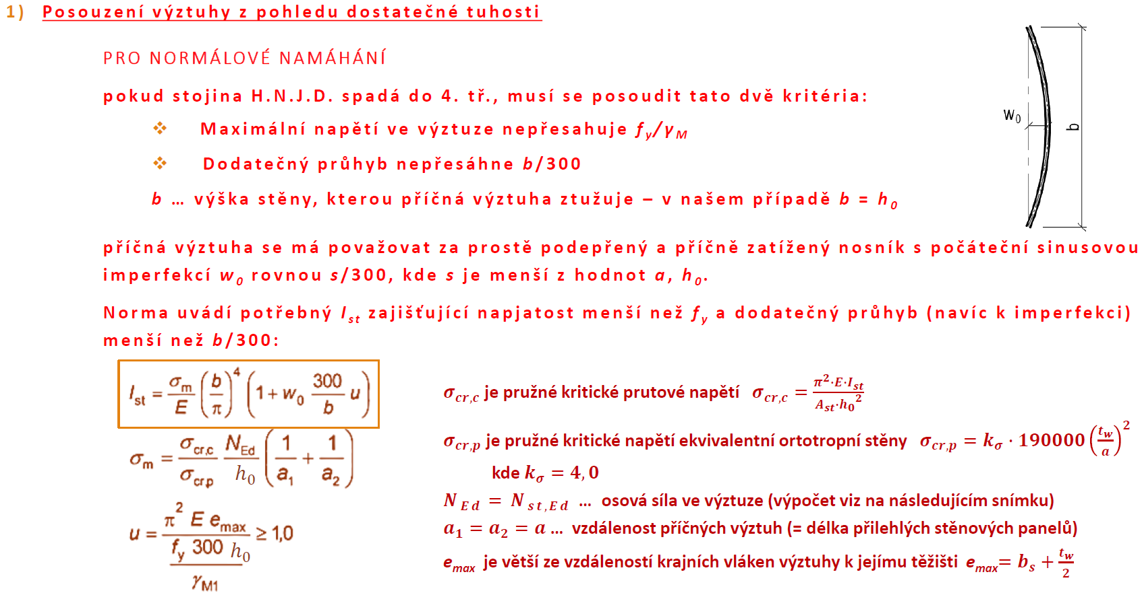
Posouzení příčných výztuh H.N.J.D.

Slide 22
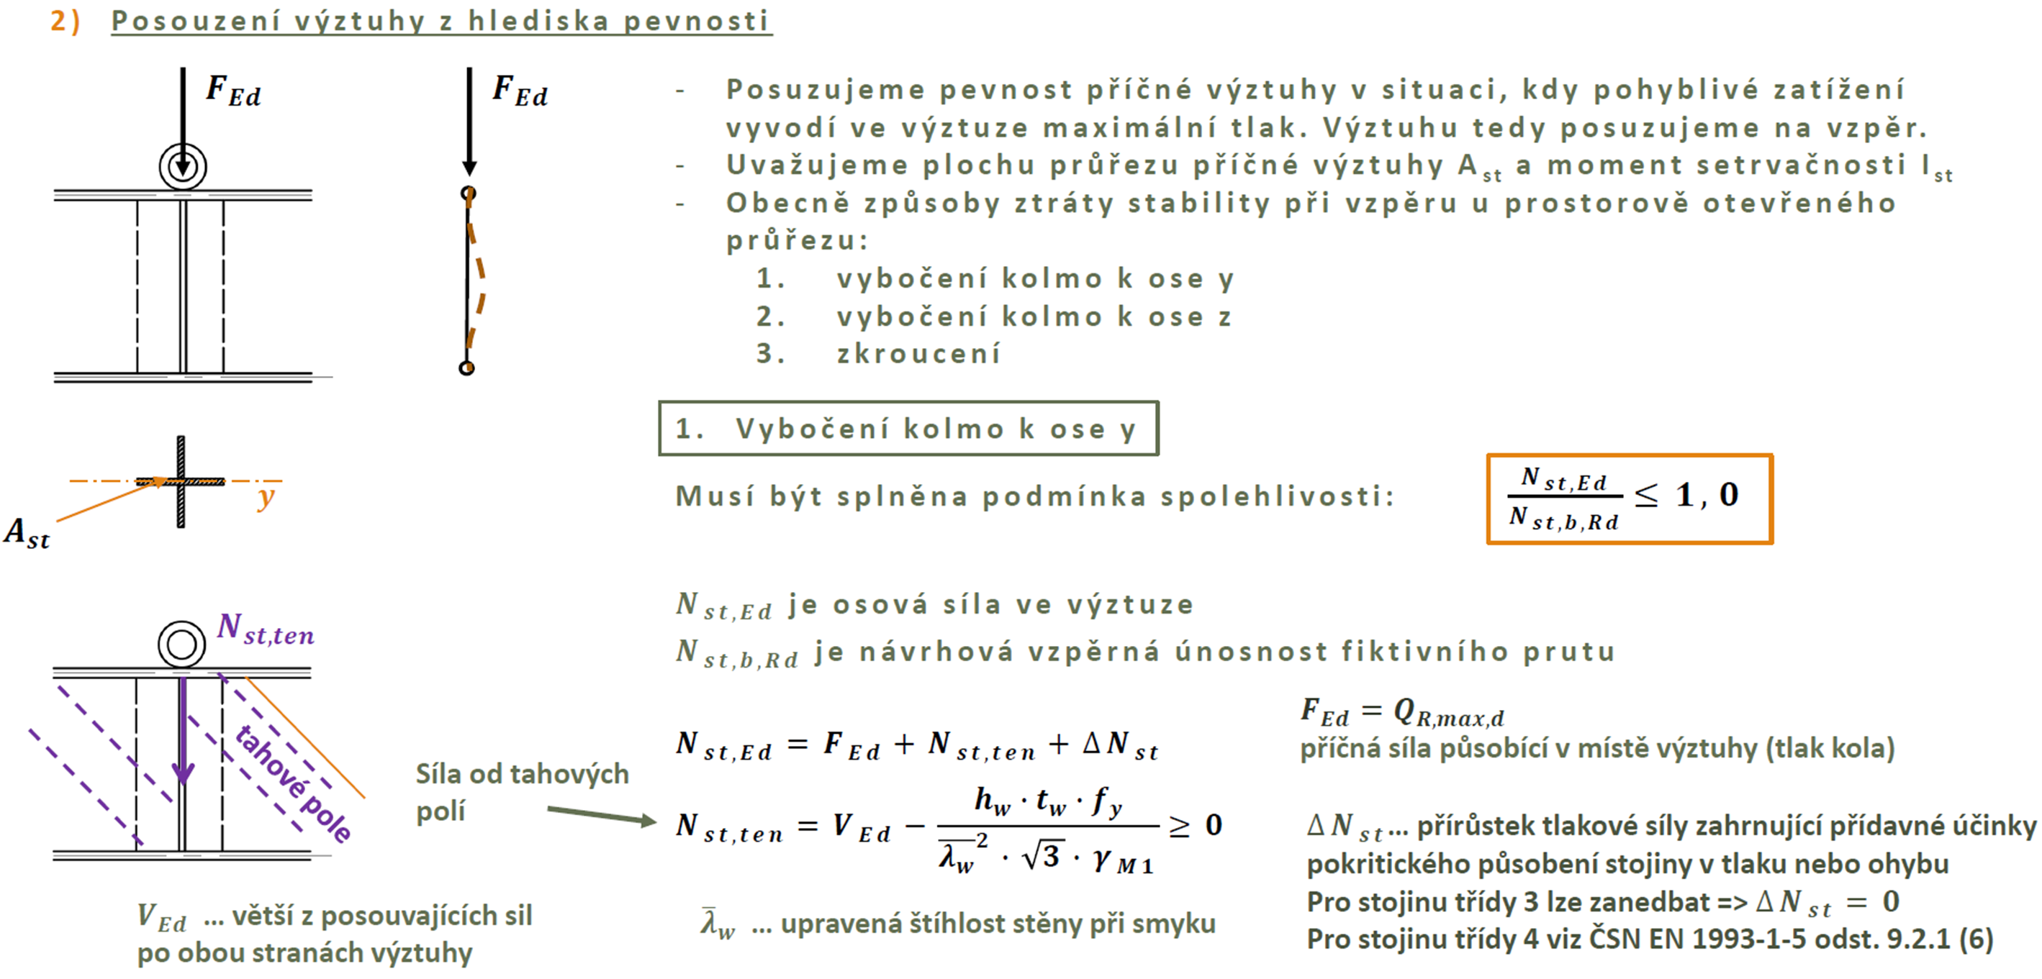
Posouzení příčných výztuh H.N.J.D.

Slide 23
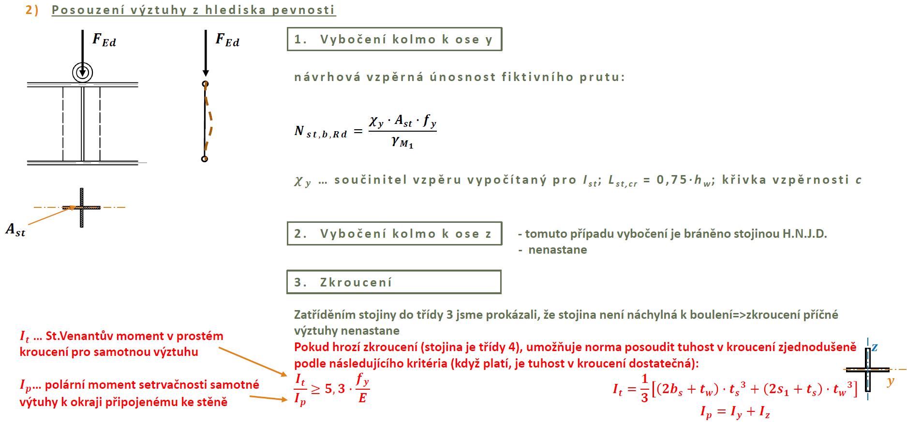
Posouzení příčných výztuh H.N.J.D.

Slide 24
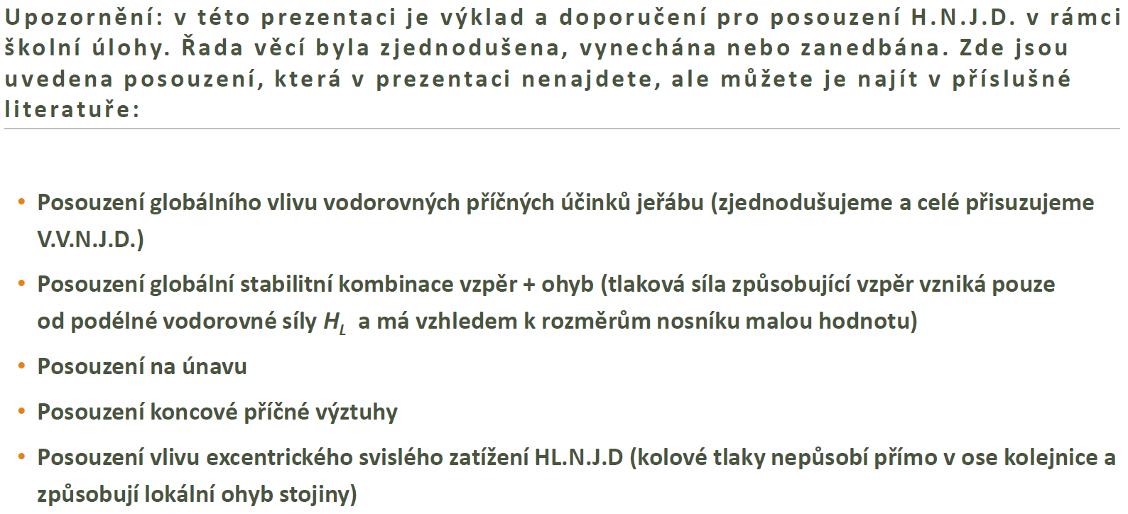

Slide 25
Do příště
Hlavní nosník jeřábové dráhy
  MSU
  Krční svary
  MSP
  Příčné výztuhy
OBRÁZKY!

